Slide 1
Использование мнемотехники в развитии связной речи дошкольников

Slide 2
Что такое мнемотехника Мнемотехника – это техника развития памяти. Слово происходит от греческого «mnemonikon» - искусство запоминания. Мнемотехника представляет собой совокупность правил и приёмов, облегчающих запоминание сохранение и воспроизведение информации.

Slide 3
С помощью мнемотехники можно решать следующие задачи: Развивать связную речь . Развивать у детей умение с помощью графической аналогии понимать и рассказывать знакомые сказки, стихи. Обучать детей правильному звукопроизношению. Развивать у детей сообразительность, умение сравнивать, выделять существенные признаки.. Развивать у детей психические процессы: мышление, внимание, воображение, память .

Slide 4
Мнемотехника строится
от простого к сложному:
мнемоквадрат
мнемодорожка
мнемодорожка
мнемотаблица

Slide 5
Мнемоквадрат - одиночное изображение, которое обозначает одно слово, словосочетание или простое предложение.

Slide 6
Мнемодорожка – ряд картинок (3-5), по которым можно составить небольшой рассказ в 2 - 4 предложения.

Slide 7
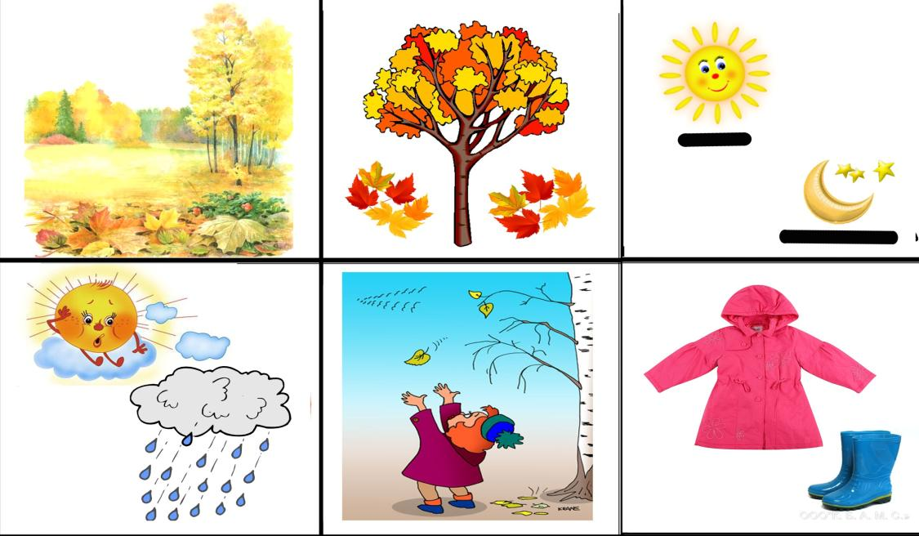
Мнемотаблица – это целая схема, в которую заложен текст ( рассказ, стих, сказка и т. п.)

Slide 8
Мнемотаблицы служат дидактическим материалом для развития связной речи и используются с целью:
Изображения последовательности умывания, одевания, сервировки стола и т. д
Заучивания стихов, потешек;
При отгадывании и загадывании загадок;
При пересказе текстов;
При составлении описательных рассказов

Slide 9
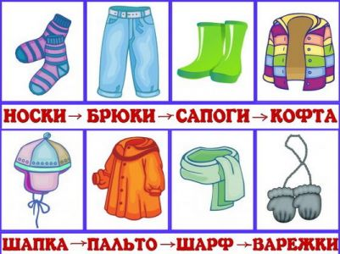
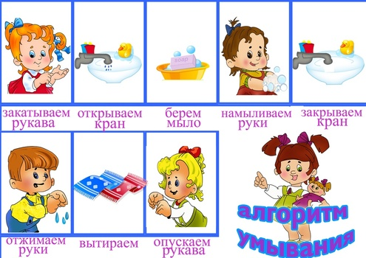
Алгоритмы

Slide 10
Разучивание стихов
Этапы работы над стихотворением
Выразительное чтение стихотворения.
Сообщение, что это стихотворение дети будут учить наизусть. Затем еще раз чтение стихотворения с опорой на мнемотаблицу.
Вопросы по содержанию стихотворения, помогая детям уяснить основную мысль.
Выяснить, какие слова непонятны детям, объяснить их значение в доступной для детей форме.
Чтение отдельно каждой строчки стихотворения. Дети повторяет ее с опорой на мнемотаблицу.
Дети рассказывает стихотворение с опорой на мнемотаблицу.
Дети по памяти зарисовывают мнемотаблицу.

Slide 11
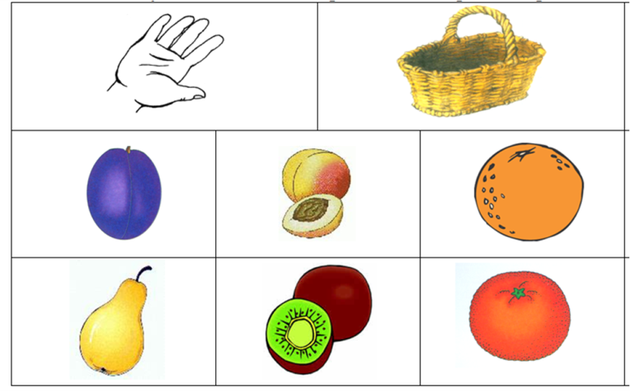
Заучивание стихотворений В руки фрукты мы берем И в корзинку их кладем: Слива, персик, апельсин, Груша, киви, мандарин.

Slide 12
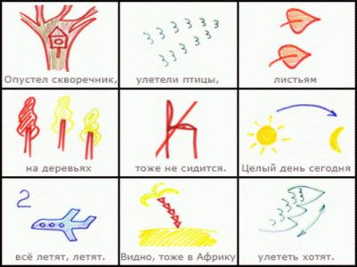

Slide 13
Рассказы по мнемотаблицам
(составление описательного рассказа, пересказ сказки или рассказа)
Работа состоит из нескольких этапов:
Этап №1 - Рассматривание таблицы и разбор того, что на ней изображено.
Этап №2 - Перекодирование информации, т.е. преобразование из абстрактных символов в образы.
Этап №3 - Осуществляется пересказ информации (сказки, рассказа) с опорой на символы (образы),т .е происходит отработка метода запоминания
Этап №4 - Делается графическая зарисовка мнемотаблицы.
Этап №5 - Каждая таблица может быть воспроизведена ребенком при ее показе ему.

Slide 14
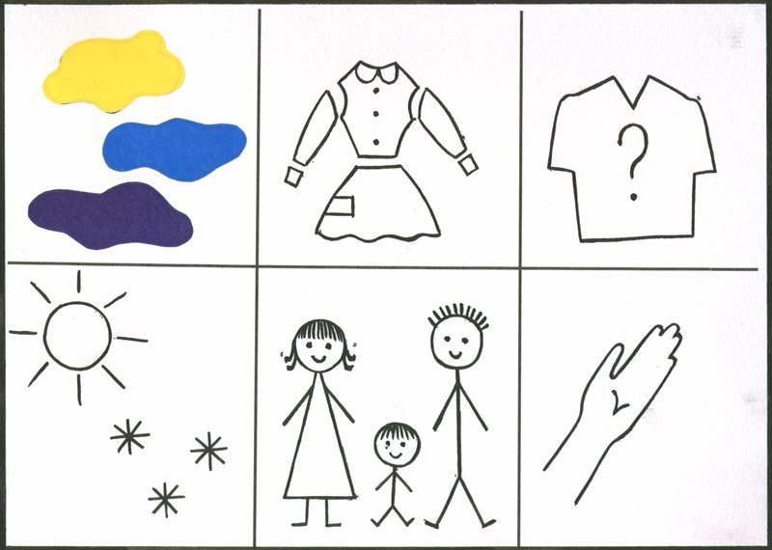
Составление описательных рассказов по графической схеме «Одежда»
«Платье»
У меня есть любимое платье. Оно голубого цвета с мелкими белыми цветочками. У платья есть кокетка, юбка, рукава, манжеты, воротник, застежка-молния, карманы и поясок с пряжкой. Платье сшито из тонкого шелка, оно шелковое. Это нарядное летнее детское платье. Платье можно постирать, погладить, его можно носить, а если оно порвется, то я его зашью
«Рубашка — это мужская одежда. Она сшита из ткани. У рубашки есть воротник, рукава, манжеты, карман, пуговицы и петельки. Она полосатая
Цвет. (Какого цвета одежда?)
2. Детали. (Из каких деталей одежда?)
3. Контур, знак вопроса. (Из какого материала она сшита?)
4. Погода. (Для какого времени года эта одежда?)
5. Мужчина, женщина, ребенок. (Это одежда мужская, женская или детская?)
6. Рука. (Что можно сделать с одеждой?)
Составление описательных рассказов по графической схеме «Одежда»

Slide 15
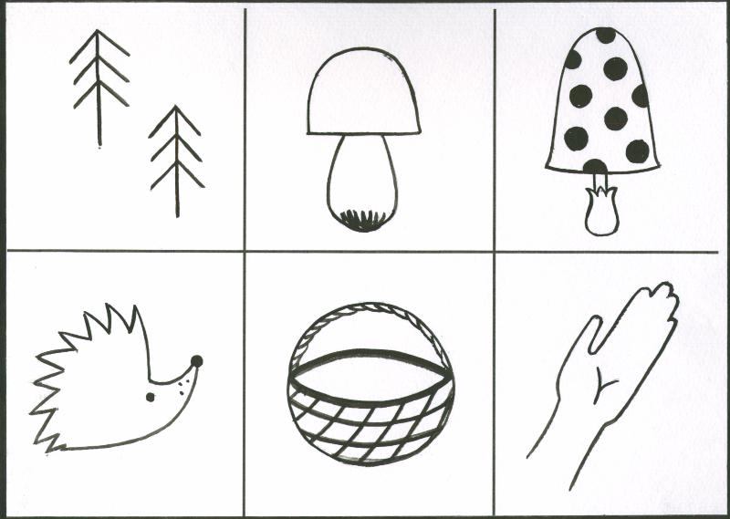
Составление графического плана рассказа на тему «Грибы»
Осенью в лесу наступает грибная пора. В траве, под деревьями и кустами, на старых пнях растут самые разные грибы.
Съедобные: белые, рыжики, подосиновики, подберезовики, грузди, опята, сыроежки, лисички.
И ядовитые: мухоморы, поганки, ложные опята.
Многие животные, например белочки, сушат грибы на зиму. Лоси едят мухоморы.
Люди собирают съедобные грибы, чтобы засушить, засолить или замариновать их. Собирать грибы нужно очень аккуратно, стараясь не повредить грибницу, и тогда на следующий год на этом месте в лесу появятся новые грибные семейки.
1. Лес. (Лес.)
2. Белый гриб. (Съедобные грибы.)
3. Мухомор. (Несъедобные грибы)
4. Ежик. (Грибы для животных.)
5. Корзинка. (Грибы для человека.)
6. Рука. (Что можно приготовить из грибов?)

Slide 16
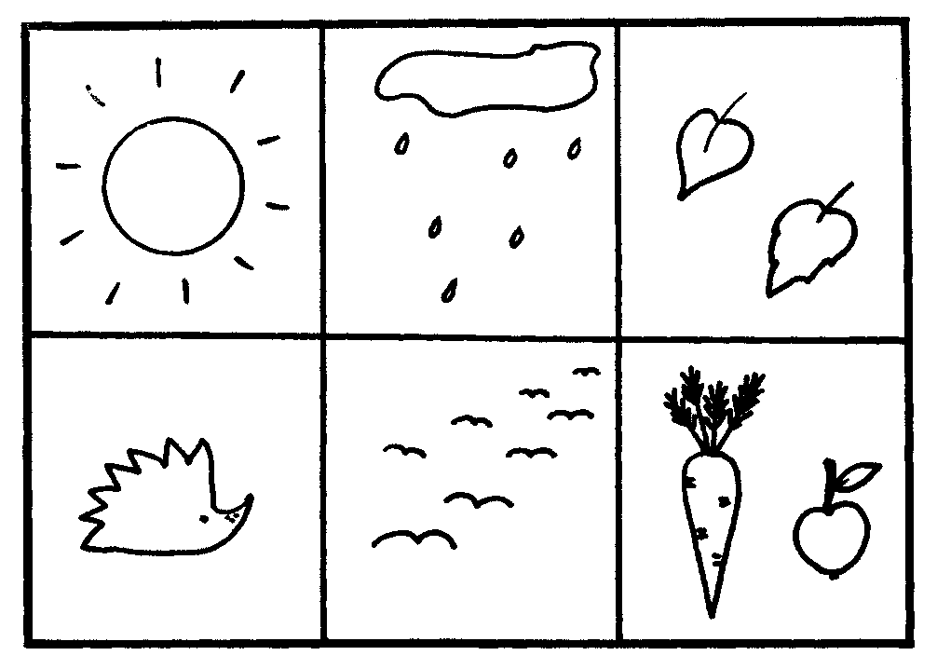
Составление рассказа «Осень» по графическому плану
ОСЕНЬ
Наступила осень. Солнышко светит ярко, но слабо согревает землю. Становится холодно. Часто идут дожди. Листья на деревьях меняют свой цвет на желтый, красный, оранжевый и багряный, поэтому осень и называют «золотой».
Животные готовятся к зиме: некоторые, как ежи и медведи, впадают в спячку. А другие, как белки и мышки, запасают на зиму корм. Все животные осенью линяют — меняют летний мех на теплый зимний.
Птицы собираются в стаи и улетают в теплые края.
Люди на полях и в садах собирают урожай овощей и фруктов.
Солнце. (Солнце светит.)
Дождь. (Часто идут дожди.)
Листья. (Листья на деревьях меняют цвет.)
Ежик. (Животные готовятся к зиме.) '
Птицы. (Птицы улетают в теплые края.)
Морковь, яблоко. (Люди собирают урожай овощей и фруктов.)

Slide 17
Составление графического плана по рассказу-описанию по теме «Мой любимый фрукт»
Яблоки — это фрукты. Они растут на яблонях. Яблоки бывают красными, румяными, бордовыми, жёлтыми, зелёными. Фруктовые деревья растут в саду.
Мое яблоко — красное, круглое, сладкое, сочное. Оно гладкое и твердое.
Его едят сырым, из него варят варенье, делают джем, готовят вкусный сок.
В яблоках много витаминов. Все фрукты полезны человеку.
План рассказа:
Название фрукта.
Где растет этот фрукт?
Какой формы фрукт?
Какого цвета?
Какой на вкус?
Какой он на ощупь?
Что можно из этого фрукта приготовить?
Какую пользу приносит человеку?
дерево с плодами (сад), рот или рожица, круг, цветок или нос (запах), вата и кубик (мягкий твердый, гладкий), кастрюля, банка, пакет)- что готовят

Slide 18
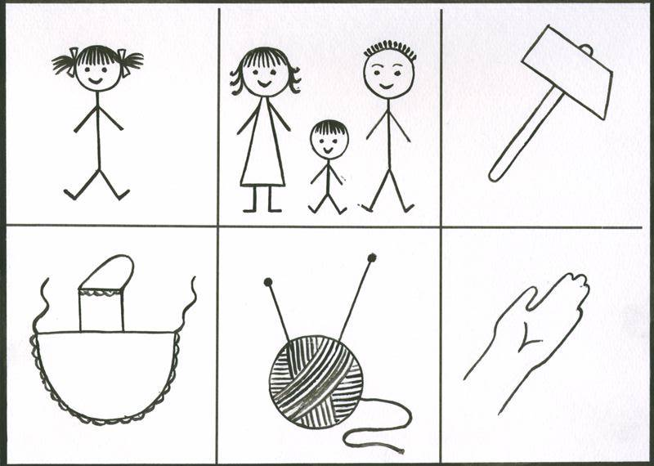
Составить рассказ о своей семье.
Меня зовут Полина. Моя мама — Анастасия Викторовна, а папа — Николай Анатольевич.
У меня есть старший брат Арсений.
Мама и папа у меня инженеры, они работают на заводе — делают автомобили.
Моя бабушка Светлана Ивановна умеет печь вкусные пироги и плести ажурные салфетки.
Дедушка Виктор Васильевич подстригает деревья и косит траву в саду.
Дедушка и бабушка проводят со мной много времени – мы играем в мяч, катаемся на велосипедах, ходим в парк и лес. Они помогают мне выполнять домашние задания.
Я очень люблю мою семью.
1.Ребенок. (Твое имя.)
2.Три человечка. (Имена родителей и членов семьи.)
3. Молоток. (Профессия папы)
4. Фартук. (Профессия мамы.)
5. Клубок ниток. (Бабушка и дедушка.)
6. Рука. (Кто помогает тебе?)

Slide 19
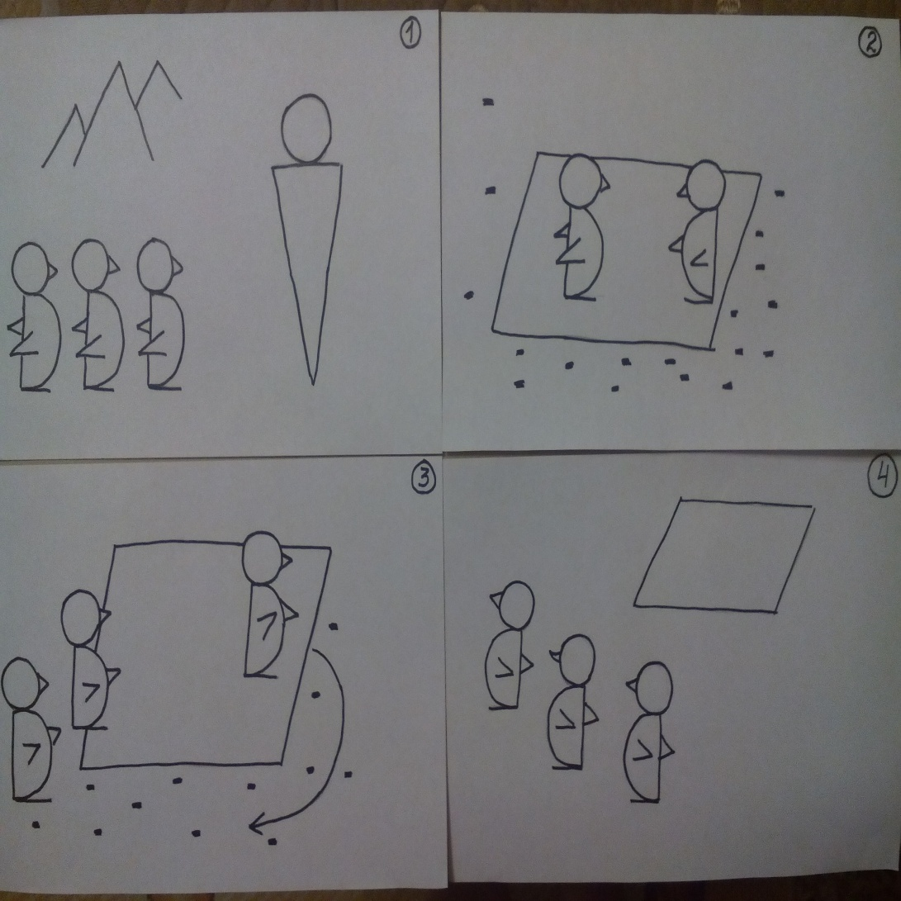
Пересказ рассказа по графической схеме
Прибежали пингвины с гор посмотреть на людей. Много их собралось, кричат, как на базаре.
На камнях лежал большой лист фанеры, и пингвины на нём устроили танцы. Пробежит пингвин по фанере, назад вернётся, ещё раз пробежит. Да ещё лапкой притопнет! Очередь выстроилась – всем хочется потанцевать.
Весь день они танцевали. А вечером они ушли.

Slide 20
В результате использования таблиц-схем и мнемотаблиц:
Расширяется не только словарный запас, но и знания об окружающем мире.
Появляется желание пересказывать — ребенок понимает, что это совсем не трудно.
Заучивание стихов превращается в игру, которая очень нравится детям.
Это является одним из эффективных способов развития речи дошкольников.
Необходимо помнить, что уровень речевого развития определяется словарным запасом ребёнка. И всего несколько шагов, сделанных в этом направлении, помогут вам в развитии речи дошкольника.

